Slide 1
IT Service 2013
จิรพรรณ ธาตุรักษ์
ส่วนเทคโนโลยีสารสนเทศ

Slide 2

ทำไมต้องมี IT Service 2013
การส่งอีเมล์แจ้ง
มีอะไรใหม่ ใน IT Service 2013
สิทธิ์การอนุมัติ
ผู้เกี่ยวข้องกับระบบ
กำหนดการส่งมอบ
ประเภทการแจ้งบริการ
การออกรายงาน
ขั้นตอนการแจ้งบริการ

Slide 3
ทำไมต้องมี IT Service 2013
เพื่อจัดการระบบ IT Service ใหม่ให้สอดคล้องกับโครงสร้างการทำงานปัจจุบัน
เพื่อสร้างระบบจัดเก็บข้อมูลการแจ้งบริการที่มีความถูกต้อง สามารถสืบค้นประวัติได้ง่าย
เพื่อสร้างระบบคลังความรู้ไอที สำหรับให้ผู้ที่สนใจทำการศึกษาวิธีการซ่อมแซมเครื่องคอมพิวเตอร์ได้
เพื่อสร้างระบบจัดการสินทรัพย์ไอที ที่มีความถูกต้อง และ เป็นปัจจุบัน ง่ายต่อการค้นหา

Slide 4
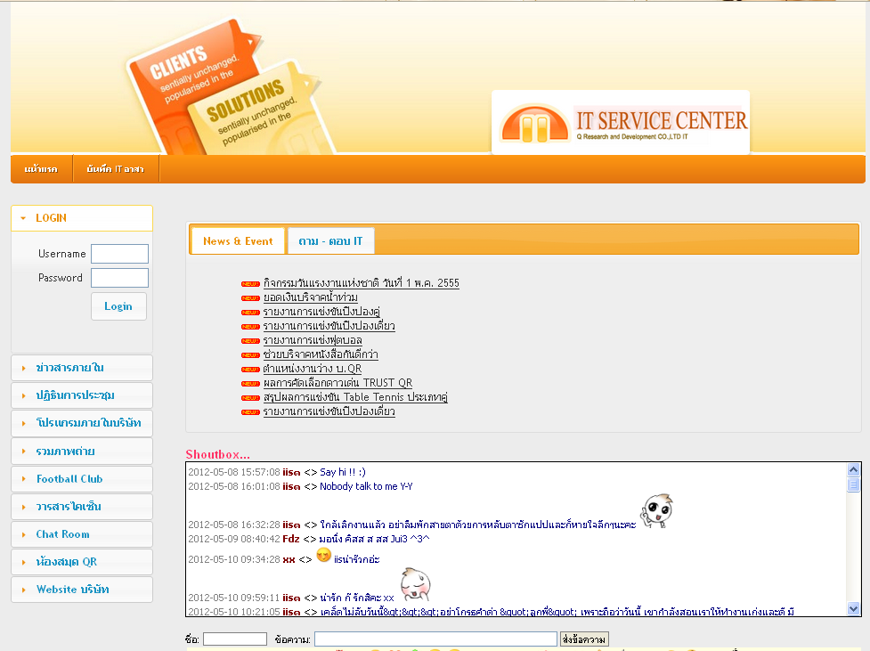
IT Service ระบบเดิม

Slide 5
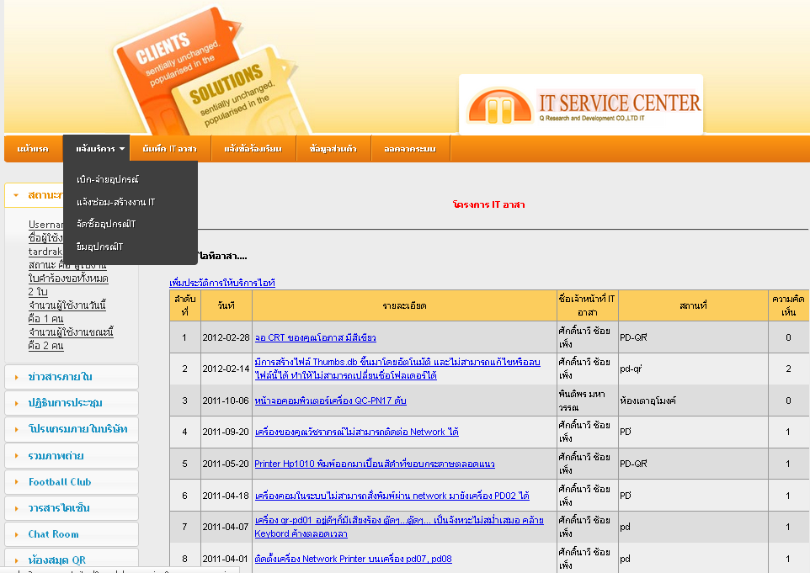
IT Service ระบบเดิม

Slide 6
ปัญหาของ IT Service ระบบเดิม
ผู้ที่ได้รับสิทธิ์เป็น ผู้ใช้งาน(User) จะได้รับสิทธิ์ให้แจ้งบริการได้เพียงผู้เดียวเท่านั้น ทำให้ผู้ใช้งานที่เป็นสิทธ์การใช้งานอื่นๆ อันได้แก่ ผู้บริหารผู้ใช้งาน (Mod) , ผู้จัดการส่วนไอที (ModIT) และ เจ้าหน้าที่ไอที (UserIT) ไม่สามารถแจ้งบริการเองได้
ผู้ที่ได้รับสิทธิ์เป็น ผู้บริหารผู้ใช้งาน (Mod) ได้รับสิทธิ์ในอนุมัติใบแจ้งบริการ ในฝ่ายหนึ่งฝ่ายใด เท่านั้น ทำให้ผู้จัดการบางฝ่าย / ส่วน ที่จำเป็นต้องดูแลรับผิดชอบมากกว่า 2 ฝ่าย /ส่วน จะต้องขอสร้าง Account ในโปรแกรมเพิ่ม ตามจำนวนฝ่าย / ส่วนที่ต้องอนุมัติ ทำให้ยากต่อการจดจำ
ระบบไม่สามารถให้ผู้ใช้งาน เลือกได้ว่าต้องการจะแจ้งซ่อมอุปกรณ์ใด ชื่ออะไร ทำให้เจ้าหน้าที่ไม่สามารถตรวจสอบได้ว่า เครื่องคอมพิวเตอร์ หรือ อุปกรณ์นั้นๆ ถูกซ่อมมาแล้วกี่ครั้ง แล้วซ่อมอะไรบ้าง
ยากต่อการค้นหาประวัติการแจ้งบริการทั้งในส่วนของรายบุคคล และ เครื่องคอมพิวเตอร์
ไม่มีการเก็บข้อมูลรายละเอียดของผู้ใช้งาน เพื่อใช้อ้างอิงการแจ้งบริการที่ละเอียดพอ

Slide 7
มีอะไรใหม่ ใน IT Service 2013
หน้าตาทันสมัย
มีระบบจัดการผู้ใช้งานที่จัดเก็บข้อมูลได้ละเอียดขึ้น
มีระบบจัดการผู้จัดจำหน่ายสินค้าไอที และ ยี่ห้อสินค้าที่ส่วนไอทีเคยใช้งาน
มีระบบจัดการสินทรัพย์ ที่สามารถรับเข้า แก้ไข ย้าย และ ตัดออก ที่สามารถสืบค้นประวัติ และ ความเชื่อมโยงของสินทรัพย์ได้ตลอดเวลา
มีระบบบันทึกรายการ Domain Name & Hosting ที่สามารถแจ้งเตือนวันหมดอายุได้
มีระบบจัดการคลังสินค้าของไอที (Stock IT) ที่ทำการออกรายงานได้สะดวก และ ถูกต้อง นับมูลค่าการเบิกแบบ เข้าก่อนออกก่อน (First In First Out)
มีการเพิ่มประเภทการแจ้งบริการ ครอบคลุมการให้บริการไอที ที่มากกว่า
อำนวยสะดวก และ เพิ่มความรวดเร็วในการบริการ ด้วยการบันทึกรายการแจ้งบริการทางโทรศัพท์

Slide 8
มีอะไรใหม่ ใน IT Service 2013 (ต่อ)
มีระบบการจัดส่งอีเมล์ แจ้งเตือนความคืบหน้าให้ผู้แจ้งบริการและผู้ที่เกี่ยวข้องทราบ ทุกครั้งที่ใบแจ้งมีการเคลื่อนไหว
มีระบบออกรายงานตามสิทธิ์ของผู้ใช้แต่ละท่าน ที่สามารถเรียกดูได้ตลอดเวลา
ค้นหาประวัติการซ่อมของตัวเองได้
เรียกดูคลังความรู้ไอทีสำหรับผู้ที่สนใจ พร้อมแสดงความคิดเห็นเพิ่มเติม หรือ ตั้งคำถามให้เจ้าหน้าที่ไอทีตอบได้
ผู้แจ้งบริการ สามารถทำการแก้ไขใบแจ้งบริการของตัวเองได้
มี Check List ให้ผู้แจ้งบริการทุกท่านเซ็นชื่อยอมรับงานได้ทุกใบ

Slide 9
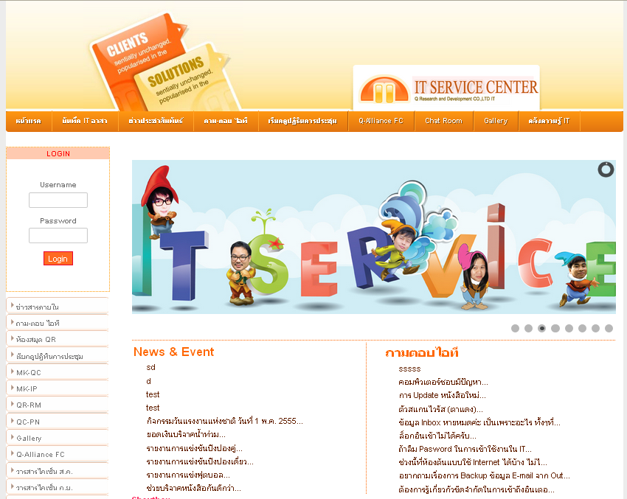
โปรแกรมก่อนทำการ Login

Slide 10
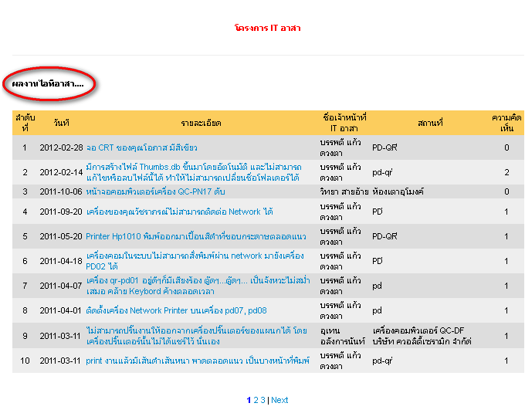
บันทึกไอทีอาสา
เพื่อให้เจ้าหน้าที่ ที่ได้รับการอบรมเป็น เจ้าหน้าที่ไอทีอาสา ทำการบันทึกข้อมูลประวัติการให้บริการด้านไอที

Slide 11
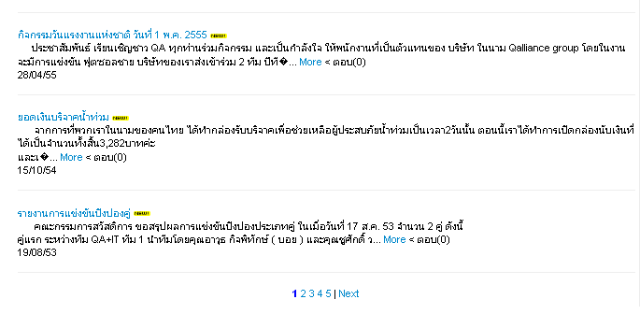
ข่าวประชาสัมพันธ์
ทุกท่านสามารถทำการเพิ่ม แก้ไข ลบ ข้อมูลข่าวฝากประกาศ ประชาสัมพันธ์ หรือ เกร็ดความรู้อื่นๆ ให้ผู้ใช้งานในเครือบริษัท

Slide 12
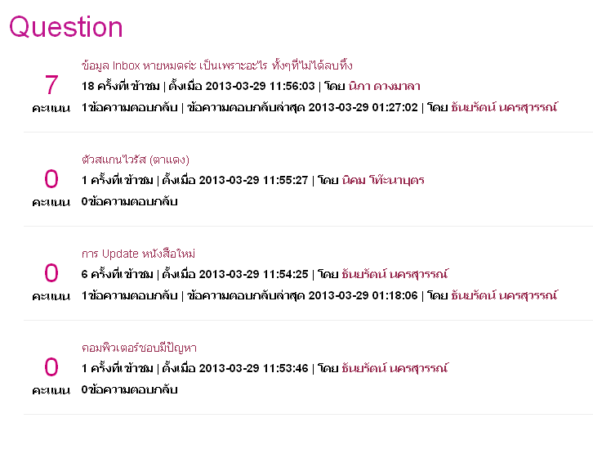
ถาม - ตอบไอที
อีกช่องทางหนึ่งที่ทุกท่านสามารถทำการ ฝากคำถามมาให้ส่วนไอทีได้

Slide 13
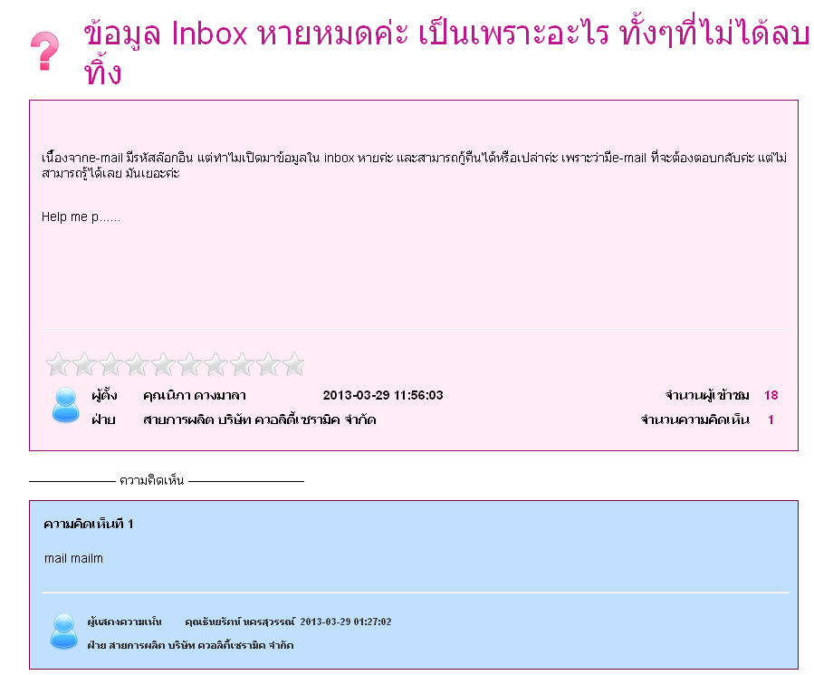

Slide 14
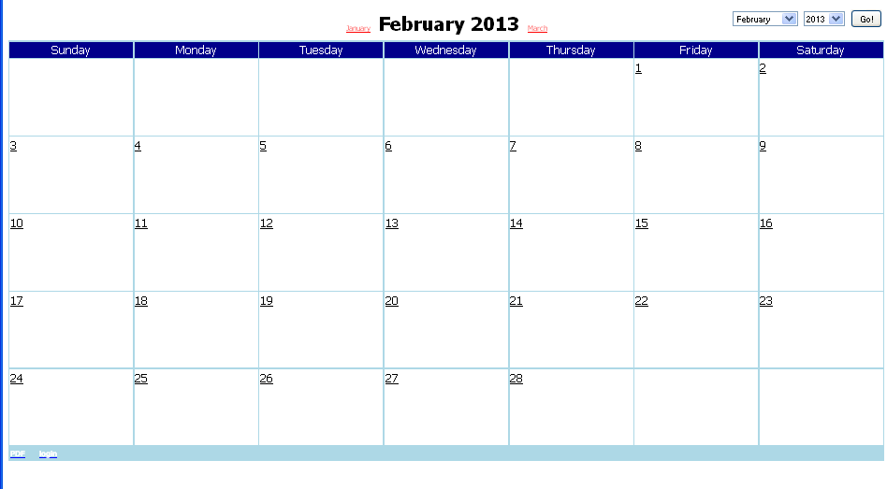
ปฏิทินจองห้องประชุม
สำหรับจองห้องประชุมในเครือบริษัทแบบออนไลน์ สามารถเรียกดูห้องว่าง และ ทำการจองได้ตลอดเวลา

Slide 15
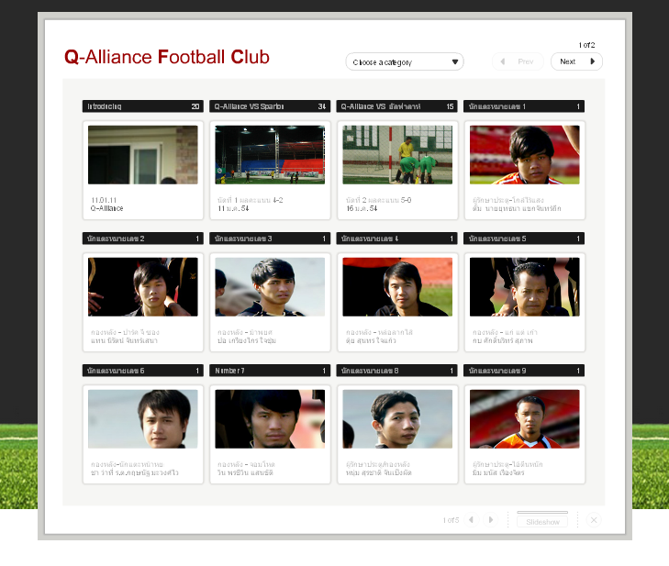
Q-Ailance FC
สำหรับประชาสัมพันธ์ข้อมูลนักกีฬาฟุตบอลในเครือบริษัท

Slide 16
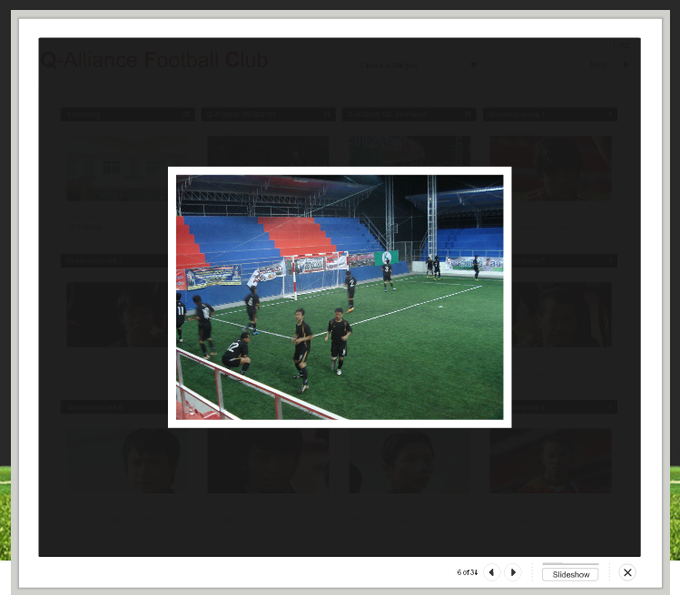

Slide 17
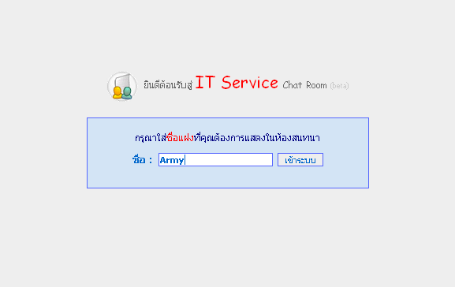
Chat room
สำหรับพูดคุยระหว่างกันในเครือบริษัท

Slide 18
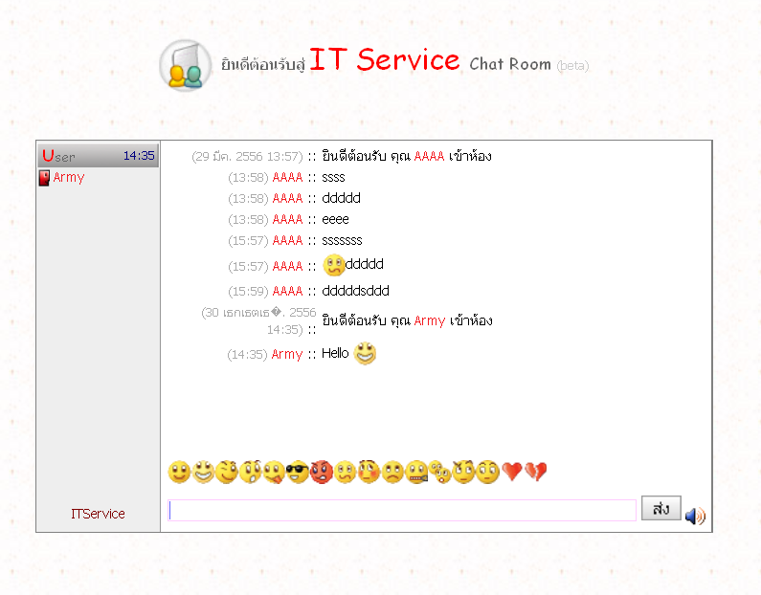

Slide 19
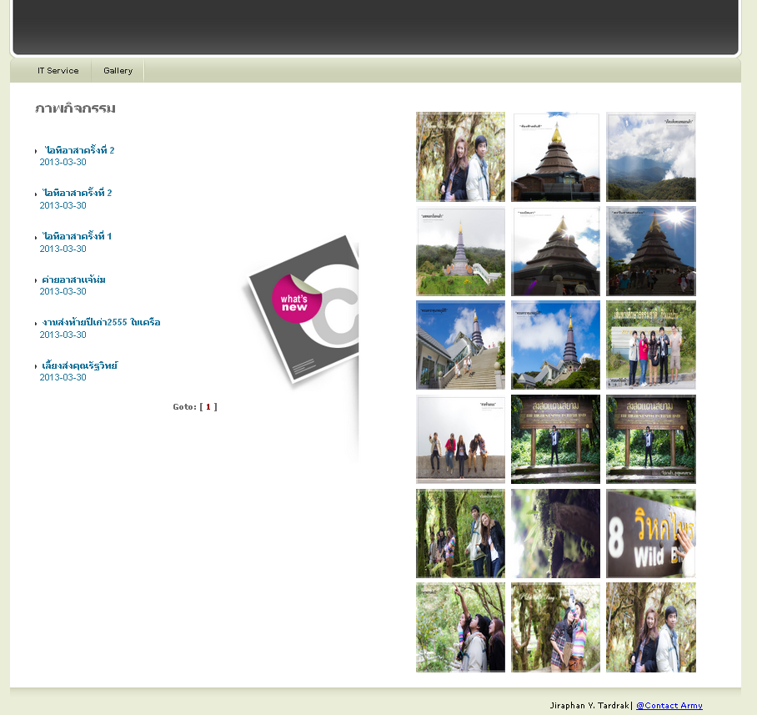
Gallery
สำหรับโชว์รูปภาพสวยๆ

Slide 20
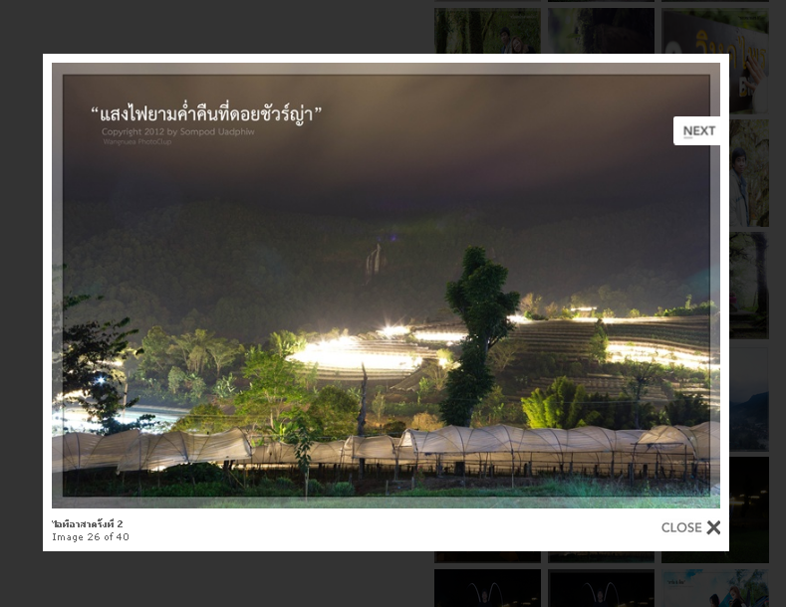

Slide 21
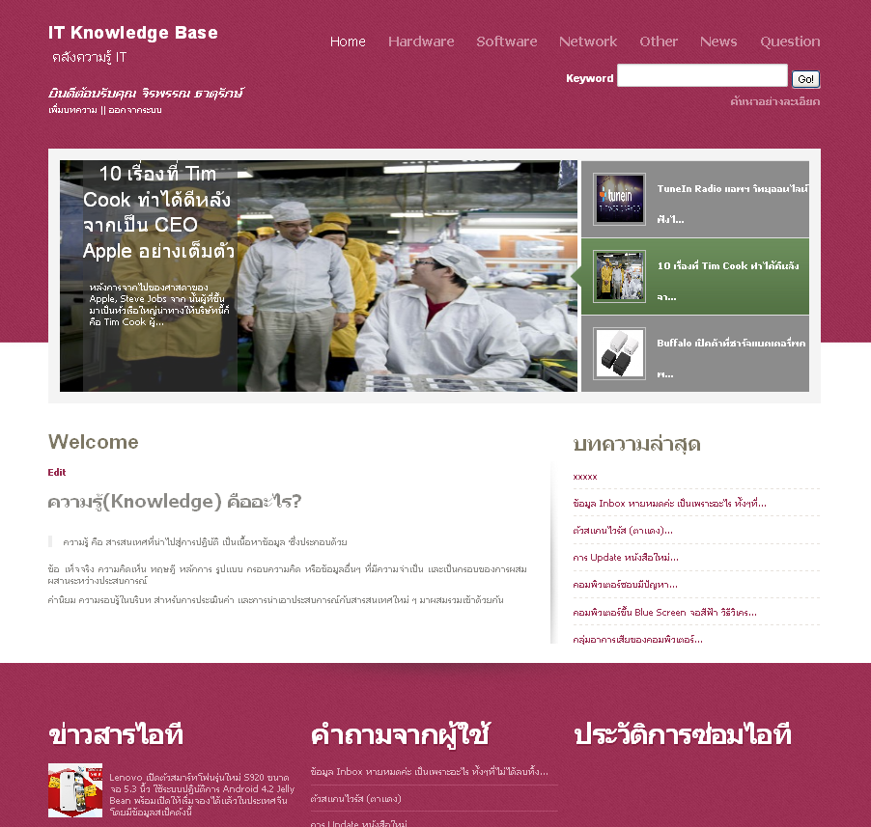
คลังความรู้ IT
สำหรับเก็บประวัติ วิธีการซ่อม เพื่อให้ผู้ที่สนใจเข้ามาทำการศึกษา และ นำไปปรับใช้ได้

Slide 22
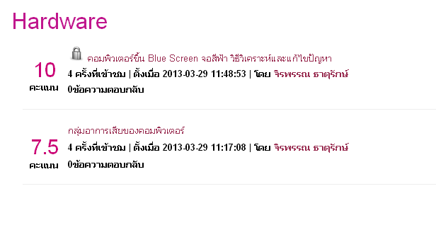
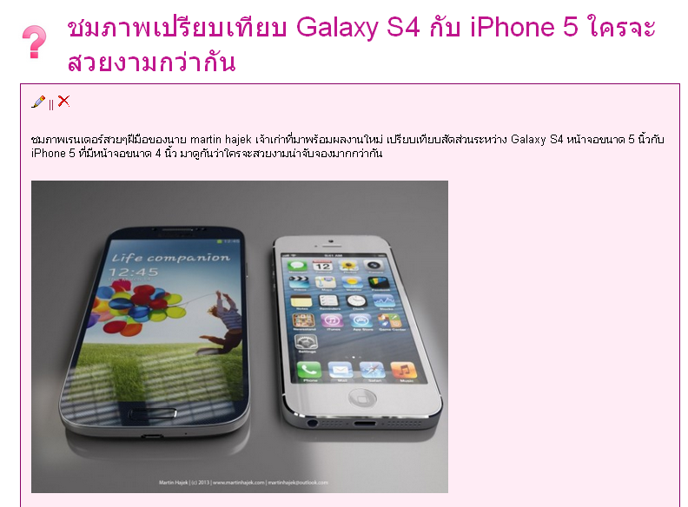

Slide 23
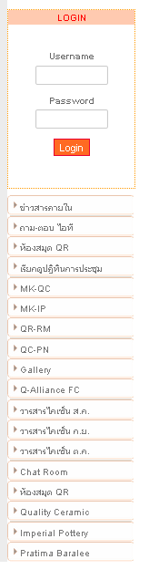
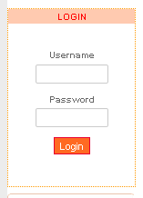
เมนูด้านข้าง
Login เข้าสู่ระบบ

Slide 24
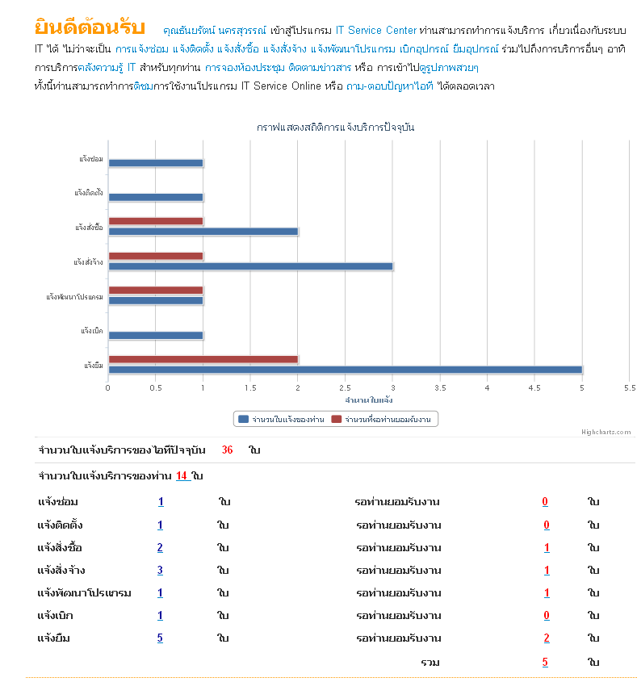
หน้าแรกหลังการทำการ Login เข้าสู่ระบบแล้ว
มีรายงานความเคลื่อนไหวของใบแจ้งบริการ ในรูปแบบของกราฟ และ คำอธิบาย
สำหรับผู้ใช้งานจะโชว์จำนวนรายการของใบแจ้งบริการ และ จำนวนใบงานที่ดำเนินการเสร็จแล้ว รอผู้ใช้งานยอมรับงาน

Slide 25
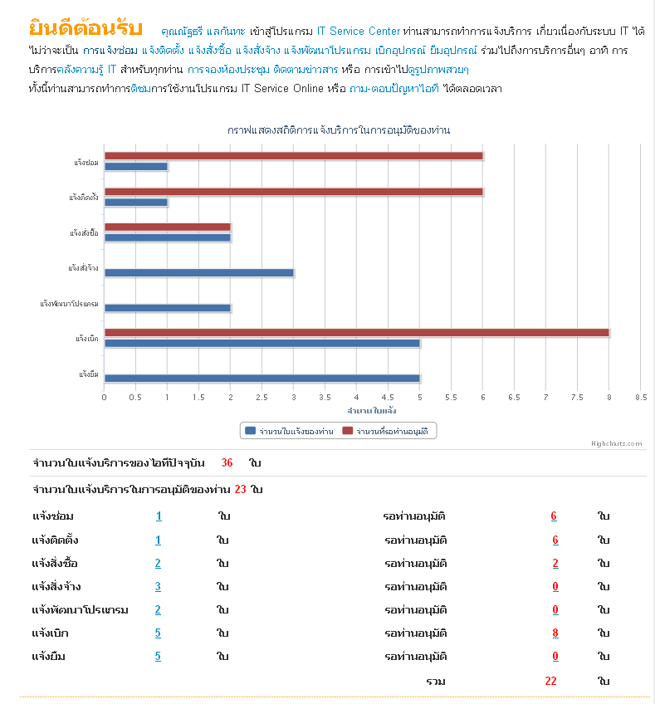
หน้าแรกหลังการทำการ Login เข้าสู่ระบบแล้ว
มีรายงานความเคลื่อนไหวของใบแจ้งบริการ ในรูปแบบของกราฟ และ คำอธิบาย
สำหรับผู้บริหารผู้ใช้งานจะโชว์จำนวนรายการของใบแจ้งบริการที่อยู่ในการดูแลของท่าน และ จำนวนใบงานที่รอท่านอนุมัติ

Slide 26
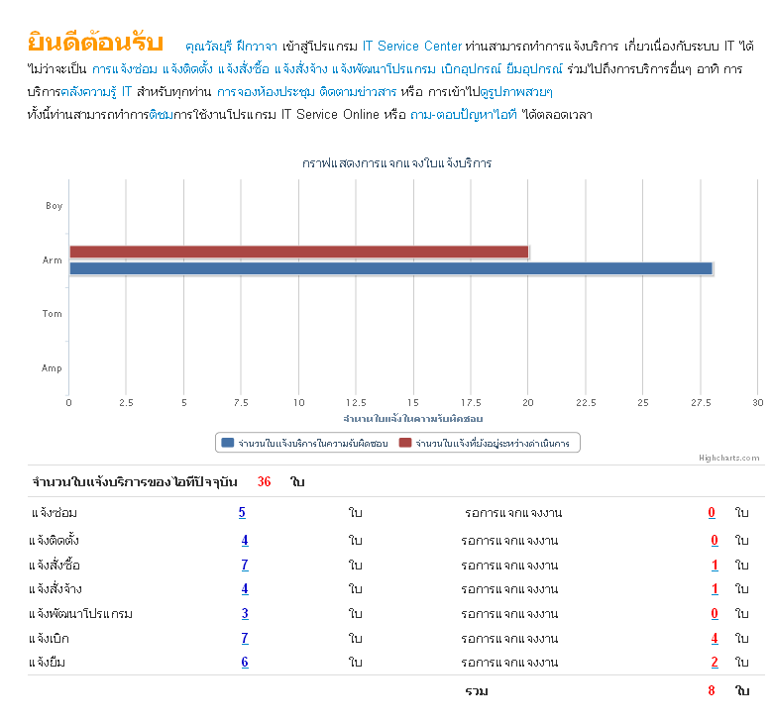
หน้าแรกหลังการทำการ Login เข้าสู่ระบบแล้ว
มีรายงานความเคลื่อนไหวของใบแจ้งบริการ ในรูปแบบของกราฟ และ คำอธิบาย
สำหรับผู้จัดการส่วนไอทีจะแสดงรายการแจกแจงงานให้เจ้าหน้าที่ไอที แจะ ใบแจ้งที่รอแจกแจงงาน

Slide 27
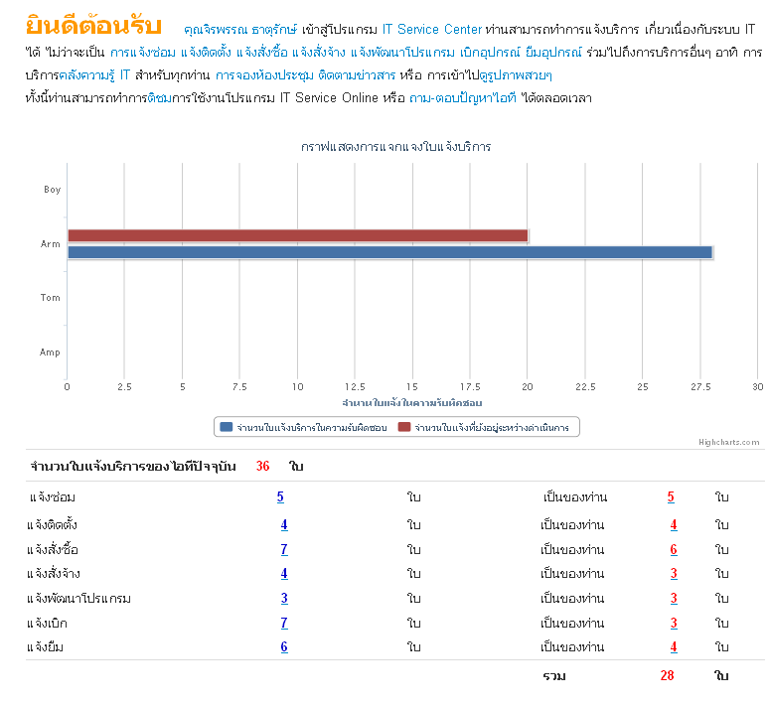
หน้าแรกหลังการทำการ Login เข้าสู่ระบบแล้ว
มีรายงานความเคลื่อนไหวของใบแจ้งบริการ ในรูปแบบของกราฟ และ คำอธิบาย
สำหรับเจ้าหน้าที่ไอที แสดงจำนวนการแจกแจงใบแจ้งบริการ และ ใบแจ้งบริการที่อยู่ในความรับผิดชอบของเจ้าหน้าที่ไอทีคนนั้น

Slide 28
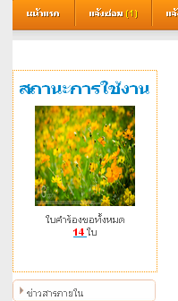
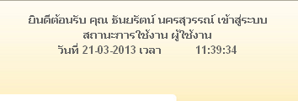
Display รูปภาพ + ข้อมูลของผู้ใช้งานระบบ
ด้านบน
ด้านข้าง

Slide 29

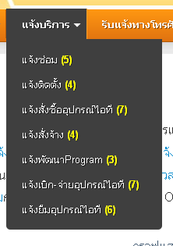


โชว์ใบงานค้างที่เมนูแต่ละใบแจ้งบริการ
สำหรับผู้ใช้งาน และ ผู้บริหารผู้ใช้งาน
สำหรับเจ้าหน้าที่ไอที และ ผู้จัดการส่วนไอที

Slide 30
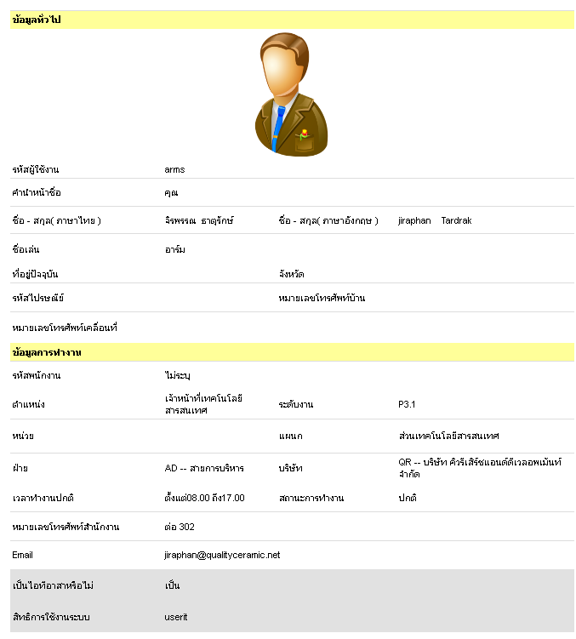
ระบบจัดการผู้ใช้งาน

Slide 31
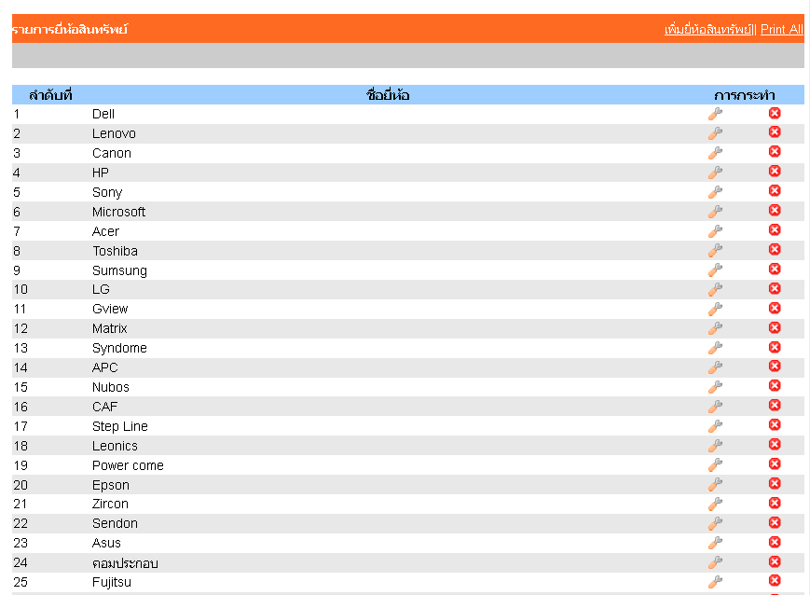
ระบบจัดการผู้จัดจำหน่ายสินค้าไอที และ ยี่ห้อสินค้า

Slide 32
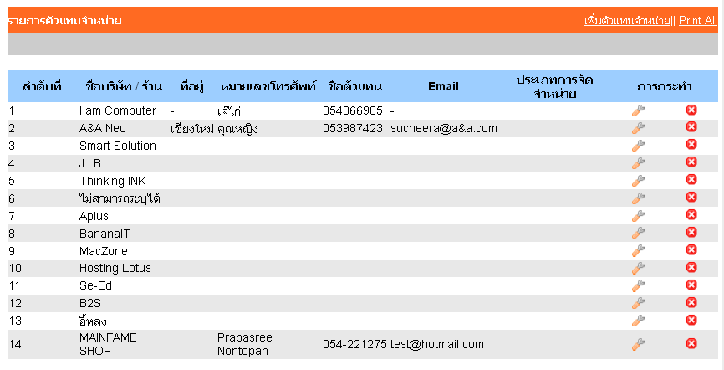
ระบบจัดการผู้จัดจำหน่ายสินค้าไอที และ ยี่ห้อสินค้า

Slide 33
มีระบบจัดการสินทรัพย์
รายการคอมพิวเตอร์
รายการ Monitor
รายการ Printer
รายการ UPS
รายการ Scanner
รายการ Projector
รายการ Windows
รายการ Microsoft Office
รายการ Program อื่นๆ
รายการสินทรัพย์อื่นๆ

Slide 34
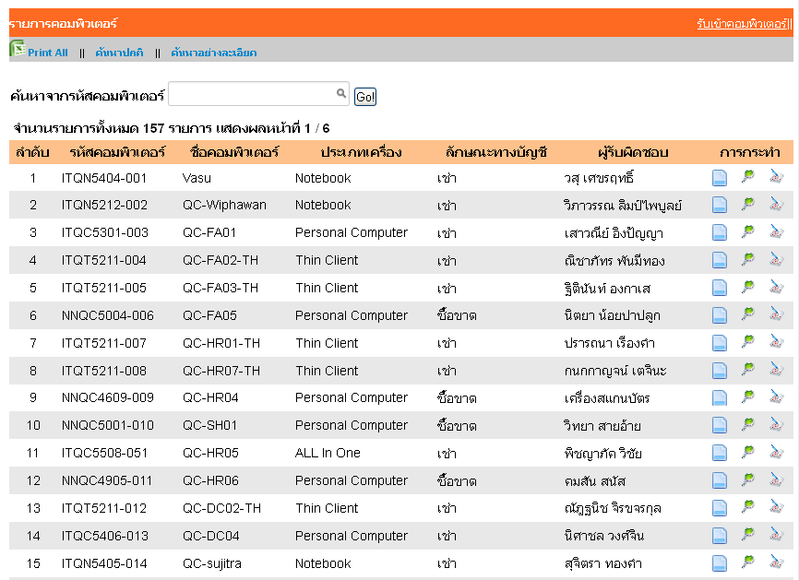
ตัวอย่าง

Slide 35
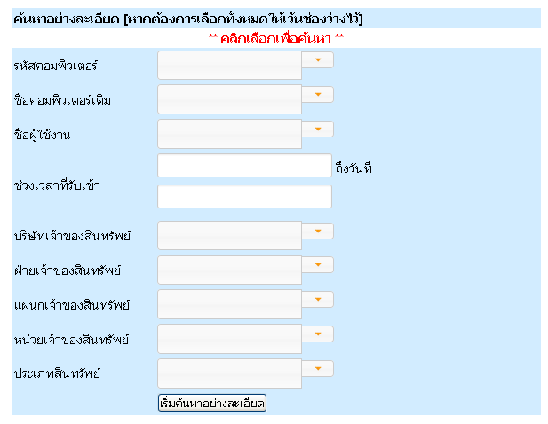
ค้นหาสินทรัพย์

Slide 36
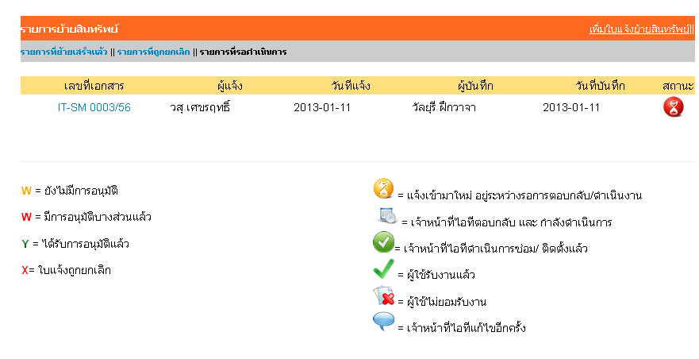
รายการย้ายสินทรัพย์

Slide 37
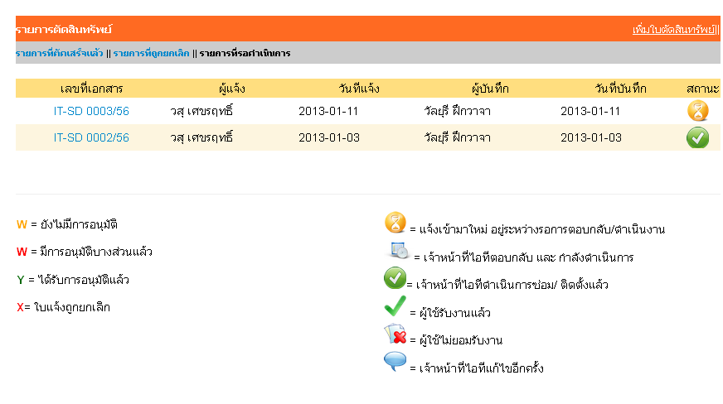
รายการตัดสินทรัพย์

Slide 38
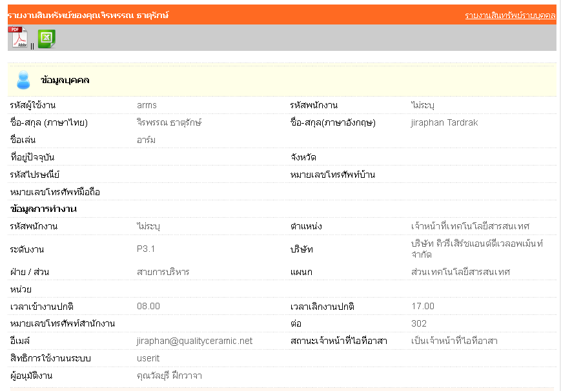
ความเชื่อมโยงของสินทรัพย์ กับ บุคคล

Slide 39
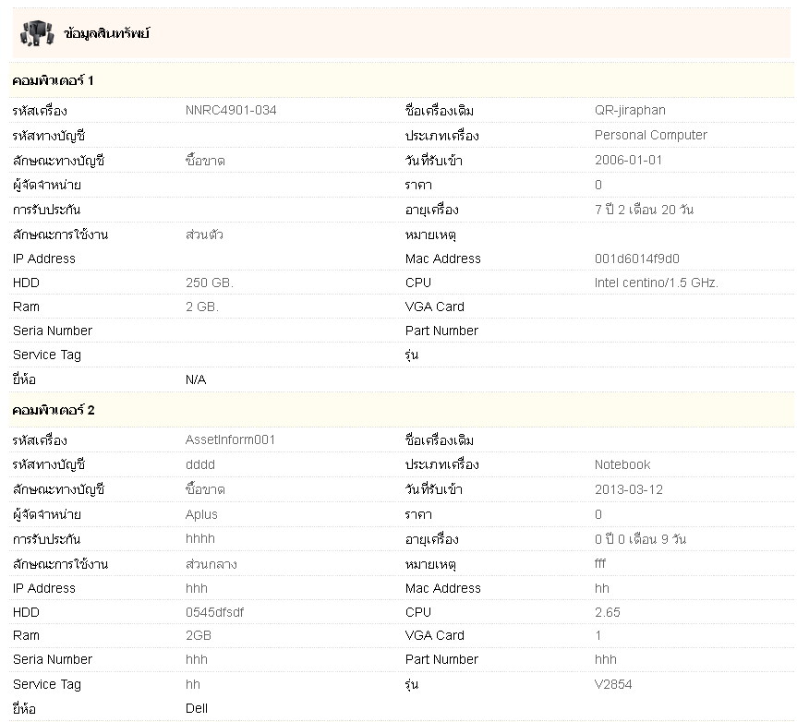
ความเชื่อมโยงของสินทรัพย์ กับ บุคคล (ต่อ)

Slide 40
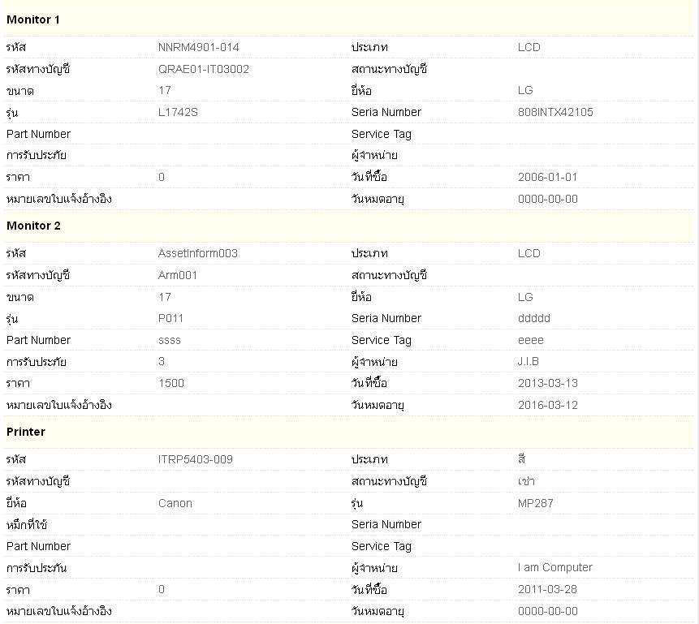
ความเชื่อมโยงของสินทรัพย์ กับ บุคคล (ต่อ)

Slide 41
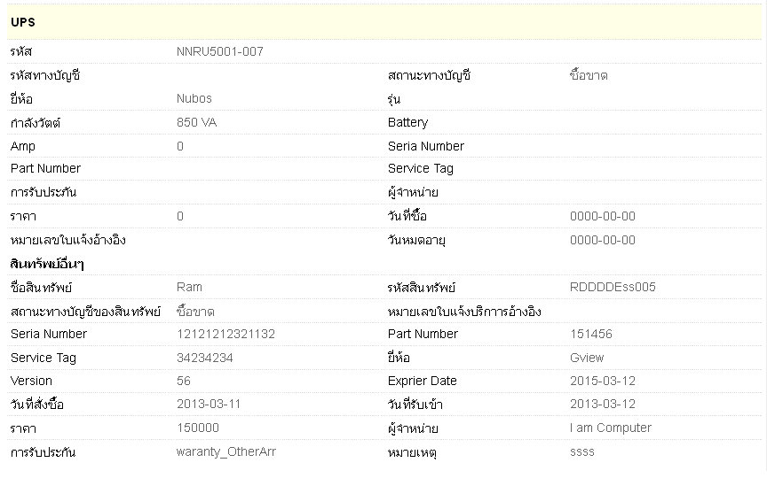
ความเชื่อมโยงของสินทรัพย์ กับ บุคคล (ต่อ)

Slide 42
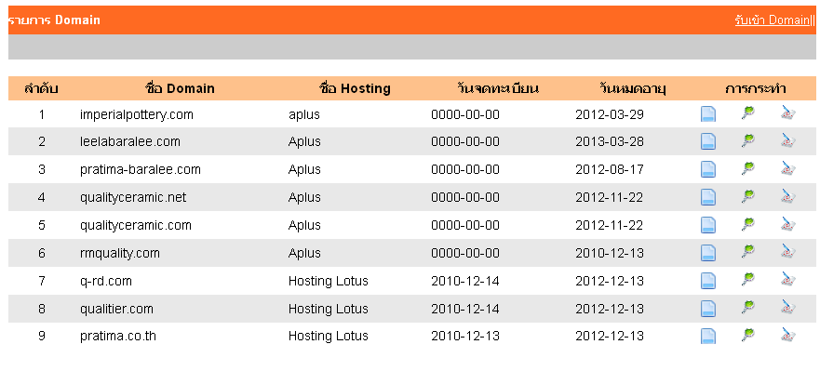
Domain Name & Hosting

Slide 43
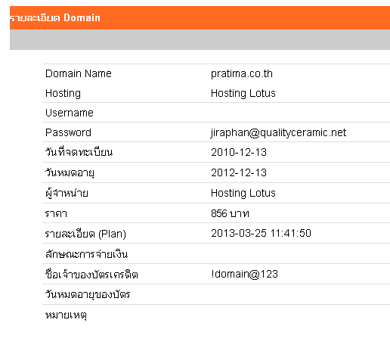
Domain Name & Hosting

Slide 44
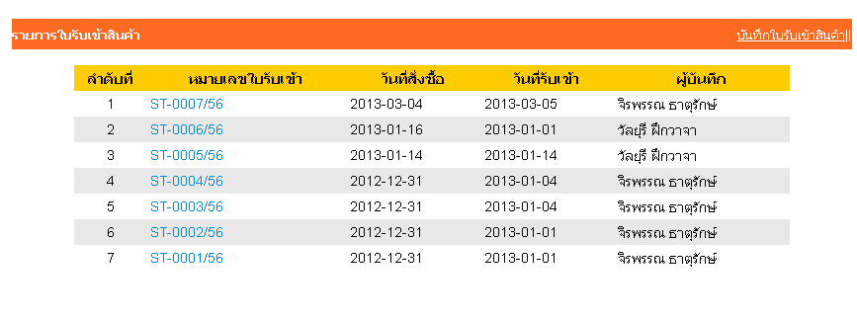
ระบบจัดการคลังสินค้าของไอที (Stock IT)

Slide 45
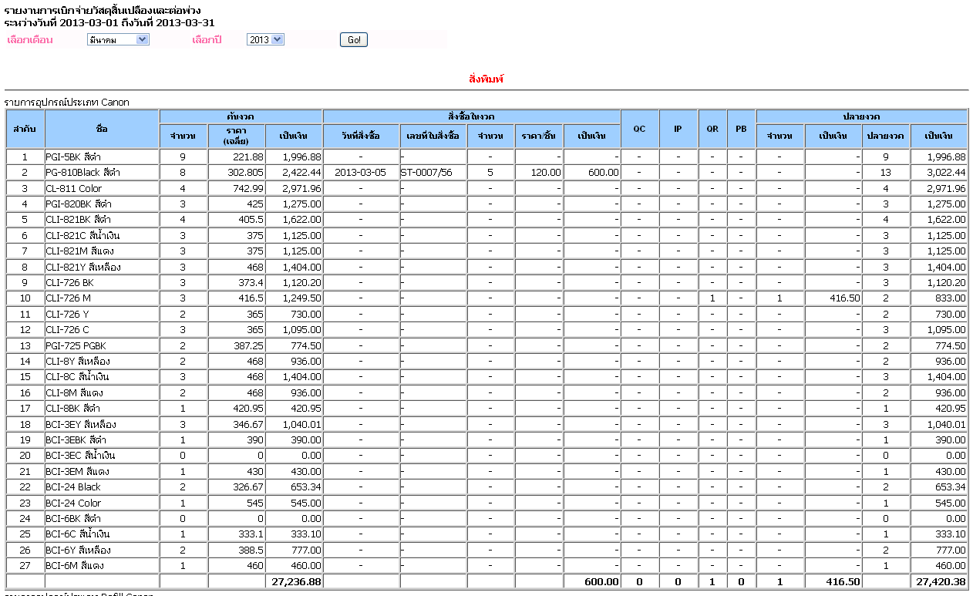
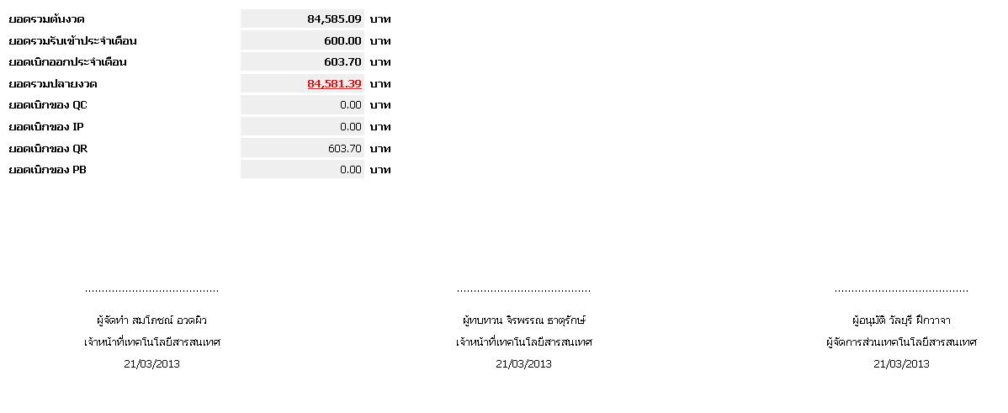
รายงานความเคลื่อนไหวของสินค้าไอที

Slide 46
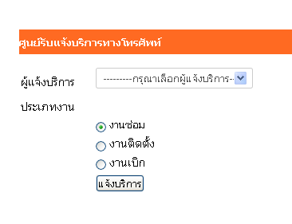
บริการรับแจ้งทางโทรศัพท์

Slide 47
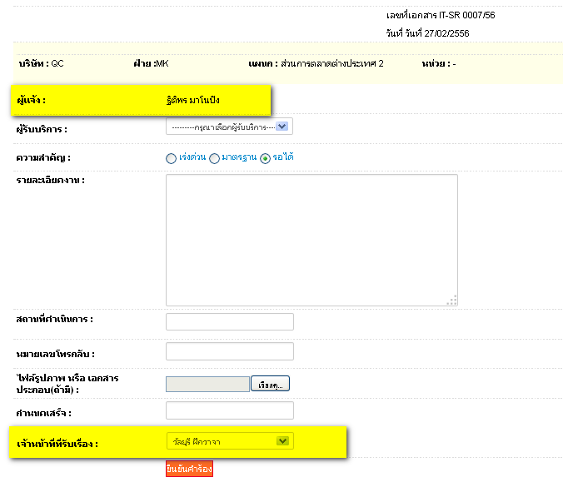
บริการรับแจ้งทางโทรศัพท์ (ต่อ)

Slide 48
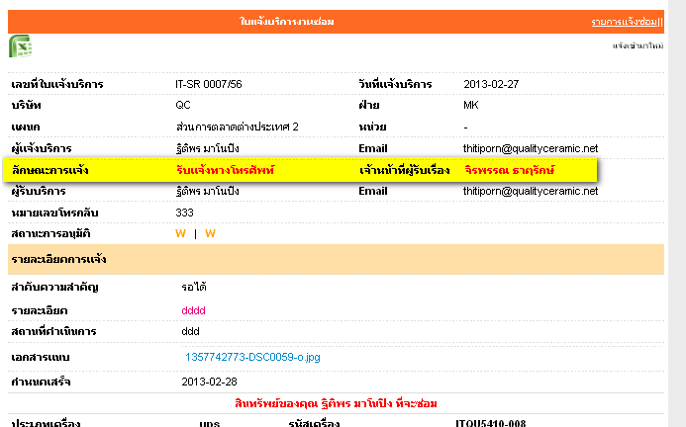
บริการรับแจ้งทางโทรศัพท์ (ต่อ)

Slide 49
ผู้เกี่ยวข้องกับระบบ
User = ผู้ใช้งานระบบ สามารถทำการแจ้งบริการ แก้ไข และ ยกเลิกใบแจ้งบริการของตัวเอง รวมไปถึง แก้ไขประวัติส่วนตัว และ เรียกดูรายการสินทรัพย์ในความรับผิดชอบ รวมไปถึง สืบค้นประวัติการแจ้งบริการของตัวเองได้
Mod = ผู้บริหารผู้ใช้งาน สามารถทำการแจ้งบริการได้เหมือน User แต่จะมีสิทธิ์ในการอนุมัติใบแจ้งของผู้ใช้งานในฝ่าย รวมถึงดูประวัติการแจ้งบริการของผู้ใช้งานที่ท่านดูแลอยู่ได้ด้วย
ModIT = ผู้จัดการส่วนไอที สามารถทำการแจ้งบริการได้ และ จะทำการอนุมัติใบแจ้งบริการร่วมกับ Mod และเป็นผู้เลือกว่าจะให้เจ้าหน้าที่ไอที (UserIT) คนใดจะเป็นผู้รับผิดชอบใบงาน
UserIT = เจ้าหน้าที่ไอที สามารถทำการแจ้งบริการได้ และจะเป็นผู้บันทึกการทำงานลงไปในแต่ละใบแจ้งบริการ
Admin = ผู้ดูแลระบบ จะเห็น Log การทำงานของระบบทั้งหมด

Slide 50
ประเภทการแจ้งบริการ
แจ้งซ่อม
แจ้งติดตั้ง
แจ้งสั่งซื้อ
แจ้งสั่งจ้าง
แจ้งพัฒนา / แก้ไขโปรแกรมและเวปไซค์
แจ้งเบิกอุปกรณ์ไอที
แจ้งยืมอุปกรณ์ไอที

Slide 51
งานซ่อม
หมายถึง งานบริการแก้ไขปัญหาซ่อมแซม หรือ ตรวจสอบปัญหาของโปรแกรม (Software) หรือ อุปกรณ์ทางด้านไอที (Hardware) ที่ไม่สามารถใช้งานได้ตามปกติ
ตัวอย่าง
เข้าโปรแกรม Windows ไม่ได้
ไม่สามารถสั่งพิมพ์ได้
ไม่สามารถเข้าใช้งาน Folder ที่มีสิทธิเข้าถึงได้
ไม่ได้รับ E-mail
E-mail เปิดอ่านไม่ได้
ไม่สามารถเปิดเครื่องได้ ไฟไม่เข้า
เครื่องพิมพ์ไม่ทำงาน
สาย LAN ขาด
เข้า Network ไม่ได้
เชื่อมต่อ Internet ไม่ได้
เครื่องทำงานผิดปกติ โปรแกรมสแกนไวรัสฟ้องว่าติดไวรัส
UPS ไม่สำรองไฟ
เครื่องพิมพ์ Barcode มีปัญหา พิมพ์ไม่ชัดเจน

Slide 52
งานติดตั้ง
หมายถึง งานบริการขอให้ติดตั้งโปรแกรมที่ไม่มีในเครื่อง , งานแจ้งบริการขอให้เพิ่มสิทธิการเข้าถึงข้อมูลใน Server กลาง ,งานแ จ้งบริการขอเพิ่ม หรือ ลบ Folder กลาง , ขอติดตั้ง Driver Printer
ตัวอย่าง
ขอติดตั้งโปรแกรม Create PDF
ขอติดตั้งโปรแกรม Open Office
ขอเพิ่ม Folder ชื่อ IT-Service ใน Folder IT โดยให้นาย ก.และนาย ข. มีสิทธิในการใช้งาน
ขอติดตั้ง Driver Printer HP1000Laser ให้กับเครื่อง QC-PN01
ขอติดตั้ง Driver Scanner ให้เครื่อง MK01
ขอติดตั้งโปรแกรมเงินเดือนให้เจ้าหน้าที่ FA คนใหม่ ที่เครื่อง FA02
ขอเพิ่มสิทธิการเข้าถึง Folder MK ให้กับเจ้าหน้าที่ MK คนใหม่
ขอเพิ่ม E-mail ชื่อ Moopin@requality.com ให้กับคุณ ก. ที่เครื่อง CA04
ติดตั้งโปแกรม Zip เงินเดือนให้กับเจ้าหน้าที่ FA ที่เครื่อง FA01

Slide 53
งานสั่งซื้อ
หมายถึง การขออนุมัติจากส่วนเทคโนโลยีสารสนเทศ ในการสั่งซื้อคอมพิวเตอร์ , Notebook หรือ อุปกรณ์ต่อพ่วงอื่นๆ อาทิเช่น Handdy Drive , Projector เป็นต้น

Slide 54
งานสั่งจ้าง
หมายถึง งานบริการไอทีที่เกี่ยวข้องกับงานแจ้งสร้าง ที่ต้องมีการจัดทำสัญญาว่าจ้างระหว่างบริษัท และ ผู้รับเหมาภายนอก(Out Source) โดยทั่วไปมักเป็นงานที่เกี่ยวข้องกับระบบเครือข่าย (LAN) , การเขียนโปรแกรม , การทำเวปไซค์ และ ระบบโทรศัพท์
ตัวอย่าง
งานสั่งจ้างวางระบบ CCTV
งานจัดซื้อระบบร้านค้าสวัสดิการ
งานจัดซื้อโปรแกรม CD-Organizer

Slide 55
งานพัฒนา / แก้ไขโปรแกรม
หมายถึง งานบริการไอที ที่เกี่ยวข้องกับการแจ้งบริการเพื่อให้ทางไอที พัฒนา หรือ แก้ไขโปรแกรม , เวปไซค์ , แบบฟอร์มโปรแกรมสำเร็จรูปต่างๆ รวมถึง โปรแกรมที่ส่วนไอที ได้ทำการพัฒนาขึ้น เพื่ออำนวยความสะดวกให้แก่ผู้ใช้งานใน ฝ่าย / ส่วนอื่นๆ
ตัวอย่าง
งานพัฒนาเวปไซค์ ให้บริษัท ประติมาคอนเซปส์ จำกัด
งานพัฒนาโปรแกรมคลังสินค้า ให้ฝ่ายการผลิต
งานพัฒนาโปรแกรมสำหรับ LAB
งานขอแบบฟอร์ม ใบสั่งซื้อในโปรแกรม CD Organizer
งานจัดทำแบบสอบถามออนไลน์ ให้กับฝ่ายการตลาด

Slide 56
งานเบิกอุปกรณ์
หมายถึง การเบิกอุปกรณ์สิ้นเปลือง หรือ ต่อพ่วงที่ทางส่วนเทคโนโลยีสารสนเทศ ได้จัดเตรียมไว้สำหรับรองรับความต้องการการใช้อุปกรณ์ไอที ของแต่ละฝ่าย / ส่วนในเครือบริษัท อาทิเช่น หมึกต่างๆ ,แผ่น CD-R ,แบตเตอรี่,สายโทรศัพท์,สาย LAN เป็นต้น

Slide 57
งานยืมอุปกรณ์
หมายถึง งานให้บริการยืมอุปกรณ์ไอที ซึ่งได้แก่ Projector , Notebook , Computer สำรอง , Thin Cilent และ จอคอมพิวเตอร์

Slide 58


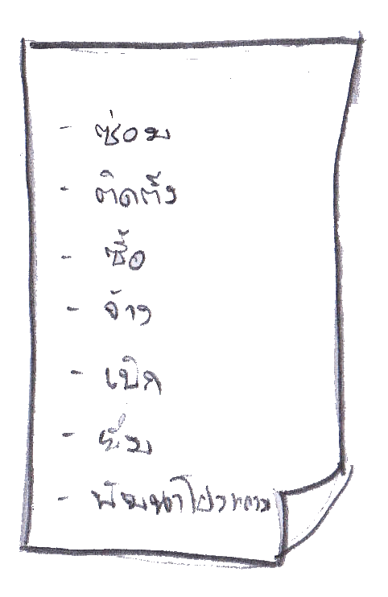
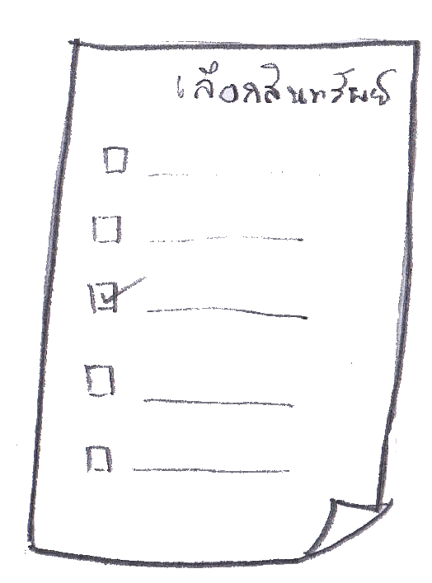
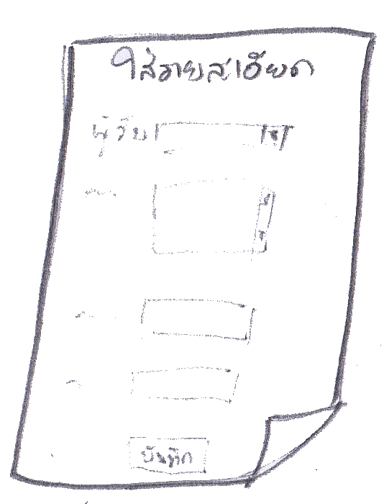



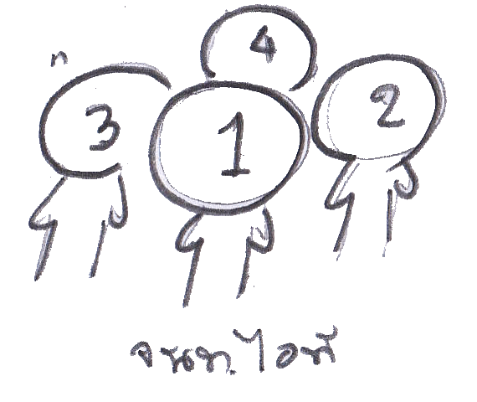
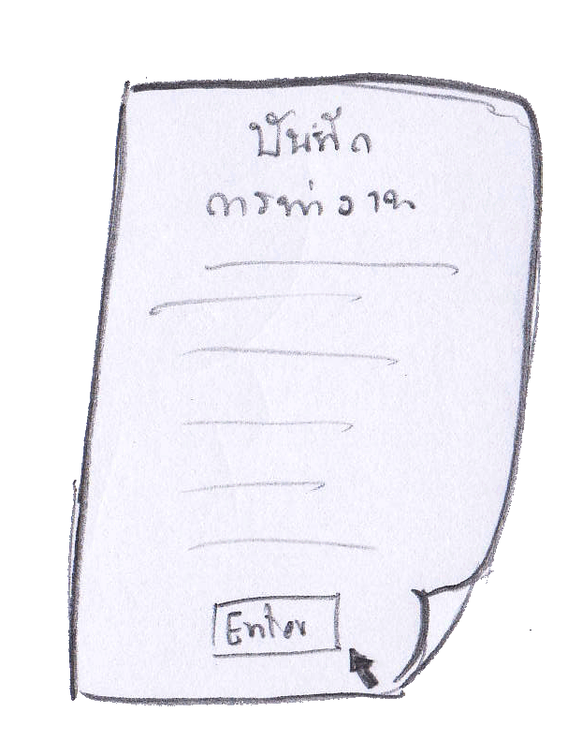



ขั้นตอนการแจ้งบริการโดยทั่วไป
ยกเว้นสั่งจ้าง,พัฒนาโปรแกรม
และ ยืม

Slide 59

Check list

Slide 60

การส่งอีเมล์ในใบแจ้งบริการ
การส่งอีเมล์ (แจ้งเข้ามาใหม่)

Slide 61

การส่งอีเมล์ในใบแจ้งบริการ
การส่งอีเมล์ (ยกเลิกใบแจ้ง)

Slide 62

การส่งอีเมล์ในใบแจ้งบริการ
การส่งอีเมล์ (ผู้จัดการฝ่าย / ส่วนพิจารณา)

Slide 63

การส่งอีเมล์ในใบแจ้งบริการ
การส่งอีเมล์ (ผู้จัดการไอทีพิจารณา)

Slide 64

การส่งอีเมล์ในใบแจ้งบริการ
การส่งอีเมล์ (เจ้าหน้าที่ไอทีดำเนินการ)

Slide 65

การส่งอีเมล์ในใบแจ้งบริการ
การส่งอีเมล์ (เจ้าหน้าที่ไอทีดำเนินการแล้ว)

Slide 66

การส่งอีเมล์ในใบแจ้งบริการ
การส่งอีเมล์ (ผู้แจ้งไม่ยอมรับงาน)

Slide 67

การส่งอีเมล์ในใบแจ้งบริการ
การส่งอีเมล์ (เจ้าหน้าที่ไอทีชี้แจงกรณีผู้ใช้ไม่ยอมรับงาน)

Slide 68

การส่งอีเมล์ในใบแจ้งบริการ
สรุปการส่งอีเมล์จากระบบ**งานซ่อม**
กรณีปกติที่ผู้ใช้งานไม่มีปัญหาด้านการยอมรับงาน
ผู้แจ้งบริการ จะได้รับ อีเมล์จำนวน 5 ฉบับ
ผู้จัดการฝ่าย / ส่วนต้นสังกัด จะได้รับ อีเมล์จำนวน 4 ฉบับ
ผู้จัดส่วนไอทีจะได้รับ อีเมล์จำนวน 4 ฉบับ
เจ้าหน้าที่ไอที จะได้รับ อีเมล์จำนวน 4ฉบับ

Slide 69

การส่งอีเมล์ในใบแจ้งบริการ
สรุปการส่งอีเมล์จากระบบ**งานติดตั้ง**
กรณีปกติที่ผู้ใช้งานไม่มีปัญหาด้านการยอมรับงาน
ผู้แจ้งบริการ จะได้รับ อีเมล์จำนวน 5 ฉบับ
ผู้จัดการฝ่าย / ส่วนต้นสังกัด จะได้รับ อีเมล์จำนวน 4 ฉบับ
ผู้จัดส่วนไอทีจะได้รับ อีเมล์จำนวน 4 ฉบับ
เจ้าหน้าที่ไอที จะได้รับ อีเมล์จำนวน 4 ฉบับ

Slide 70

การส่งอีเมล์ในใบแจ้งบริการ
สรุปการส่งอีเมล์จากระบบ**งานสั่งซื้อ**
กรณีปกติที่ผู้ใช้งานไม่มีปัญหาด้านการยอมรับงาน
ผู้แจ้งบริการ จะได้รับ อีเมล์จำนวน 6 ฉบับ
ผู้จัดการฝ่าย / ส่วนต้นสังกัด จะได้รับ อีเมล์จำนวน 4 ฉบับ
ผู้จัดส่วนไอทีจะได้รับ อีเมล์จำนวน 4 ฉบับ
เจ้าหน้าที่ไอที จะได้รับ อีเมล์จำนวน 4 ฉบับ

Slide 71

การส่งอีเมล์ในใบแจ้งบริการ
สรุปการส่งอีเมล์จากระบบ**งานสั่งจ้าง**
กรณีปกติที่ผู้ใช้งานไม่มีปัญหาด้านการยอมรับงาน
ผู้แจ้งบริการ จะได้รับ อีเมล์จำนวน 4 ฉบับ
ผู้จัดการฝ่าย / ส่วนต้นสังกัด จะได้รับ อีเมล์จำนวน 4 ฉบับ
ผู้จัดส่วนไอทีจะได้รับ อีเมล์จำนวน 4 ฉบับ
เจ้าหน้าที่ไอที จะได้รับ อีเมล์จำนวน 4 ฉบับ

Slide 72

การส่งอีเมล์ในใบแจ้งบริการ
สรุปการส่งอีเมล์จากระบบ**งานพัฒนา / แก้ไขโปรแกรมและเวปไซค์**
กรณีปกติที่ผู้ใช้งานไม่มีปัญหาด้านการยอมรับงาน
ผู้แจ้งบริการ จะได้รับ อีเมล์จำนวน 5 ฉบับ (เป็นอย่างน้อย ตามความคืบหน้าที่เจ้าหน้าที่ไอทีบันทึก)
ผู้จัดการฝ่าย / ส่วนต้นสังกัด จะได้รับ อีเมล์จำนวน 4 ฉบับ
ผู้จัดส่วนไอทีจะได้รับ อีเมล์จำนวน 4 ฉบับ
เจ้าหน้าที่ไอที จะได้รับ อีเมล์จำนวน 4 ฉบับ

Slide 73

การส่งอีเมล์ในใบแจ้งบริการ
สรุปการส่งอีเมล์จากระบบ**งานเบิก**
กรณีปกติที่ผู้ใช้งานไม่มีปัญหาด้านการยอมรับงาน
ผู้แจ้งบริการ จะได้รับ อีเมล์จำนวน 4 ฉบับ
ผู้จัดการฝ่าย / ส่วนต้นสังกัด จะได้รับ อีเมล์จำนวน 4 ฉบับ
ผู้จัดส่วนไอทีจะได้รับ อีเมล์จำนวน 4 ฉบับ
เจ้าหน้าที่ไอที จะได้รับ อีเมล์จำนวน 4 ฉบับ

Slide 74

การส่งอีเมล์ในใบแจ้งบริการ
สรุปการส่งอีเมล์จากระบบ**งานยืม**
กรณีปกติที่ผู้ใช้งานไม่มีปัญหาด้านการยอมรับงาน
ผู้แจ้งบริการ จะได้รับ อีเมล์จำนวน 4 ฉบับ
ผู้จัดการฝ่าย / ส่วนต้นสังกัด จะได้รับ อีเมล์จำนวน 4 ฉบับ
ผู้จัดส่วนไอทีจะได้รับ อีเมล์จำนวน 4 ฉบับ
เจ้าหน้าที่ไอที จะได้รับ อีเมล์จำนวน 4 ฉบับ

Slide 75
สิทธิ์การอนุมัติ
ทุกๆ ประเภทของการแจ้งบริการ ผู้จัดการส่วนไอที สามารถทำการอนุมัติ และ เลือกเจ้าหน้าที่เข้าไปดำเนินการได้ทันที โดยไม่ต้องรอผู้จัดการฝ่าย / ส่วนอนุมัติ ยกเว้นใบงานแจ้งบริการสั่งซื้ออุปกรณ์ , ใบแจ้งสั่งจ้าง และ ใบงานพัฒนา/แก้ไข โปรแกรมและเวปไซค์
ในใบงานที่เจ้าหน้าที่ไอที เข้าไปดำเนินการแล้ว ผู้จัดการฝ่าย / ส่วน สามารถเลือก “อนุมัติ” ได้เพียงอย่างเดียว
ผู้บริหารผู้ใช้งาน 1 ท่าน สามารถทำการอนุมัติได้หลายๆ ฝ่าย และ อนุมัติข้ามฝ่ายได้ และ ให้ฝ่ายนั้น จะกำหนดให้มีผู้อนุมัติกี่คนก็ได้

Slide 76

ตัวอย่าง

Slide 77
กำหนดการส่งมอบ
งานซ่อม
มาตรฐานการส่งมอบ : 1-2 วันทำการ นับตั้งแต่วันที่ ผู้จัดการไอทีทำการอนุมัติ และ แจกจ่ายงานให้เจ้าหน้าที่ไอทีดำเนินการ ทางไอทีจะส่งมอบงานซ่อมให้ภายใน 1 วันทำการ เว้นกรณีที่คิวใบแจ้งบริการรายวัน มีมากกว่า 5 รายการ เจ้าหน้าที่จะดำเนินการซ่อมในวันถัดไป ถ้าหากว่าการซ่อมนั้นต้องรอการสั่งซื้ออะไหล่,เบิกอุปกรณ์ หรือ สิ่งที่ต้องซ่อมนั้นเสียหายหนัก ทางเจ้าหน้าที่ไอที จะติดต่อกลับเพื่อตกลงวันส่งมอบใหม่ ร่วมกับทางผู้ใช้งาน หากเจ้าหน้าที่ไอทีพิจารณาแล้วว่า จำเป็นต้องใช้เวลานานในการซ่อมแซม เจ้าหน้าที่ฯ จะทำการจัดหาคอมพิวเตอร์ หรือ โน๊ตบุ๊คสำรองให้ใช้งาน พร้อมติดตั้งโปรแกรมพื้นฐาน เพื่อให้สามารถใช้งานได้ระหว่างรอ

Slide 78
กำหนดการส่งมอบ
งานติดตั้ง
มาตรฐานการส่งมอบ : 1-2 วันทำการนับตั้งแต่วันที่ผู้จัดการส่วนไอที ทำการอนุมัติใบแจ้งบริการ และ แจกแจงงานให้กับเจ้าหน้าที่ไอทีดำเนินการ ทางไอทีจะส่งมอบงานติดตั้งให้ภายใน 1 วัน เว้นกรณีคิวใบแจ้งบริการรายวันมีมากกว่า 5 รายการเจ้าหน้าที่จะดำเนินการติดตั้งในวันถัดไป ถ้าหากว่าจำเป็นจะต้องขอการสั่งซื้อ Software มาติดตั้ง เจ้าหน้าที่ไอที่จะติดต่อกับผู้ใช้งานเพื่อตกลงวันที่ส่งมอบใหม่ร่วมกันอีกครั้ง

Slide 79
กำหนดการส่งมอบ
งานสั่งซื้อ
มาตรฐานการส่งมอบ : ภายใน 3-7 วันทำการ นับตั้งแต่วันที่ผู้จัดการฝ่าย / ส่วน และ ผู้จัดการส่วนไอที ทำการอนุมัติใบแจ้ง และ แจกแจงงานให้เจ้าหน้าที่ไอทีดำเนินการ เจ้าหน้าที่ไอที จะทำการแจ้งราคา และ วันที่ส่งมอบให้กับผู้ใช้งาน หรือ หากไม่สามารถส่งมอบได้ภายในระยะเวลา 7 วัน เจ้าหน้าที่ไอทีจะทำการแจ้งวันส่งมอบให้ผู้ใช้งานทราบ

Slide 80
กำหนดการส่งมอบ
งานสั่งจ้าง
มาตรฐานการส่งมอบ : นับตามระยะเวลาที่ได้ตกลงไว้ในสัญญาจ้าง หรือ ตามใบเสนอราคา หรือ ตามข้อตกลงร่วมกันของส่วนไอที กับผู้ใช้งาน

Slide 81
กำหนดการส่งมอบ
งานพัฒนา/แก้ไขโปรแกรมและเวปไซค์
มาตรฐานการส่งมอบ : ตามระยะเวลาในแผนงานที่ได้รับการอนุมัติจากทาง ผู้จัดการฝ่าย / ส่วนที่เกี่ยวข้อง ร่วมกันกับผู้จัดการส่วนไอที หากเป็นการพัฒนาโปรแกรม จะได้ต้องผ่านการพิจารณาจากกรรมการผู้จัดการ หรือ ผู้บังคับบัญชาสูงสุดของหน่วยงานดังกล่าว

Slide 82
กำหนดการส่งมอบ
งานเบิก
มาตรฐานการส่งมอบ : ภายใน 1-2 วันทำการ นับตั้งแต่วันที่ผู้จัดการส่วนไอที ได้ทำการอนุมัติและแจกแจงใบแจ้งบริการไปยังเจ้าหน้าที่ไอที ซึ่งทางส่วนไอที จะมีการจัดเตรียมคลังอุปกรณ์สำหรับเบิกไว้ แต่ในกรณีที่อุปกรณ์ดังกล่าวหมด ทางส่วนฯ จะทำการแจ้งให้ผู้ใช้งานทราบ และ กำหนดวันส่งมอบอุปกรณ์ใหม่ โดยผู้ใช้งานที่ขอเบิกอุปกรณ์สิ้นเปลือง สามารถมารับอุปกรณ์ที่ขอเบิกได้ที่ส่วนไอที

Slide 83
กำหนดการส่งมอบ
งานยืม
มาตรฐานการส่งมอบ : ภายใน 1 วันทำการ นับตั้งแต่วันที่ผู้จัดการส่วนไอที ทำการอนุมัติและแจกแจงใบแจ้งบริการไปยังเจ้าหน้าที่ไอที โดยจะพิจารณาลำดับของคิวที่แจ้งบริการเป็นหลัก (แจ้งก่อนได้ก่อน) ผู้ที่แจ้งบริการผ่านโปรแกรม IT Service Online ก่อน จะได้รับสิทธิ์ในการเลือกจองอุปกรณ์ที่ต้องการก่อน จะไม่สามารถจองในช่วงเวลาเดียวกันได้ และ ในกรณีที่เป็นการประชุมบริหาร เจ้าหน้าทีไอที จะเป็นผู้ทำการติดตั้งอุปกรณ์ให้

Slide 84
การออกรายงาน
รายงาน (ผู้ใช้งาน)
รายงานประวัติการแจ้งบริการ
รายงานประวัติส่วนตัว
รายงานการร้องเรียนไอที
รายงานสินทรัพย์ในความรับผิดชอบ

Slide 85
การออกรายงาน
รายงาน (ผู้บริหารผู้ใช้งาน)
รายงานประวัติการแจ้งบริการ
รายงานประวัติส่วนตัว
รายงานการร้องเรียนไอที
รายงานสินทรัพย์ในความรับผิดชอบ
รายงานการแจ้งบริการของผู้ใช้งานในฝ่าย / ส่วนที่รับผิดชอบอนุมัติ
รายงานสรุปรายชื่อบุคคล , ฝ่าย/ส่วน ที่มีสิทธิ์อนุมัติ
รายงานสรุปค่าใช้จ่ายในการเบิกวัสดุอุปกรณ์ไอที ในฝ่าย / ส่วน ที่รับผิดชอบอนุมัติ

Slide 86
การออกรายงาน
รายงาน (ผู้จัดการส่วนไอที)
รายงานประวัติการแจ้งบริการ
รายงานประวัติส่วนตัว
รายงานการร้องเรียนไอที
รายงานสินทรัพย์ในความรับผิดชอบ
รายงานสรุปสินทรัพย์รายบุคคลทั้งหมด
รายงานสรุปสิทธิ์ในการอนุมัติการใช้งาน
รายงาน KPI การส่งมอบ
รายงานสถานะใบแจ้งบริการ
รายงานความเคลื่อนไหวในการเบิก-จ่ายอุปกรณ์ไอที
รายงานการเบิก – จ่ายอุปกรณ์ แยกตามบริษัท
รายงานการปฏิบัติงานของเจ้าหน้าที่ไอที

Slide 87
การออกรายงาน
รายงาน (เจ้าหน้าที่ไอที)
รายงานประวัติการแจ้งบริการ
รายงานประวัติส่วนตัว
รายงานการร้องเรียนไอที
รายงานสินทรัพย์ในความรับผิดชอบ
รายงานสรุปสินทรัพย์รายบุคคลทั้งหมด
รายงานสรุปสิทธิ์ในการอนุมัติการใช้งาน
รายงาน KPI การส่งมอบ
รายงานสถานะใบแจ้งบริการ
รายงานความเคลื่อนไหวในการเบิก-จ่ายอุปกรณ์ไอที
รายงานการเบิก – จ่ายอุปกรณ์ แยกตามบริษัท

Slide 88
การออกรายงาน
รายงาน (ผู้ดูแลระบบ)
รายงานประวัติการแจ้งบริการ
รายงานประวัติส่วนตัว
รายงานการร้องเรียนไอที
รายงานสินทรัพย์ในความรับผิดชอบ
รายงานสรุปสินทรัพย์รายบุคคลทั้งหมด
รายงานสรุปสิทธิ์ในการอนุมัติการใช้งาน
รายงาน KPI การส่งมอบ
รายงานสถานะใบแจ้งบริการ
รายงานความเคลื่อนไหวในการเบิก-จ่ายอุปกรณ์ไอที
รายงานการเบิก – จ่ายอุปกรณ์ แยกตามบริษัท
Log การเข้าใช้งานระบบ

Slide 89

ตัวอย่างรายงาน สินทรัพย์ส่วนบุคคล

Slide 90


Slide 91


Slide 92

รายการสิทธิ์การอนุมัติ

Slide 93


Slide 94
ใช้จริง วันที่ 17 เมษายน 2556
Link :: http://192.168.1.3
สาธิตการแจ้งบริการ

